Slide 1
课程
CSS
主讲人：聂荧

Slide 2
CSS
Web前端开发—CSS2

Slide 3
CSS
CSS单位

Slide 4
尺寸单位
% 百分比
in 英寸
cm 厘米
mm 毫米
pt 磅 (1pt 相当于1/72 英寸)
px 像素（计算机屏幕上的一个小点）
em 1em 等于当前的字体尺寸，2em 等于当前字体大小的2倍

Slide 5
颜色单位
rgb (x,x,x) RGB 值，如rgb（255,0,0）
rgb（x%,x%,x%）RGB百分比值，如rgb(100%,50%,0%)
#rgb 简写的十六进制数 如#f00;
表示颜色的英文单词：如 red;

Slide 6
CSS
边框属性

Slide 7
边框
简写方式：
- border ： width style color；
单边定义
-border-left/right/top/bottom :width style color；
border-width:
-border-left/right/top/bottom-width
border-style:
-border-left/right/top/bottom - style
border-color:
-border-left/right/top/bottom - color

Slide 8
边框倒角
border-radius 属性
- 为简写属性：按顺时针顺序设置四个倒角
- 取值为绝对值或者百分比
单独定义：
- border-top-left-radius :边框左上角
- border-top-right-radius :边框右上角
- border-bottom-left-radius :边框左下角
- border-bottom-right-radius :边框右上角

Slide 9
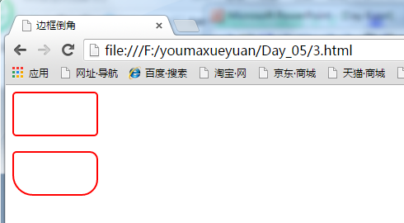
边框倒角（续1）
<style> div{ border:2px solid red;width:100px; height:50px; } #d1{border-radius: 5px;} #d2{border-radius: 5px 10px 20px 25px;}
</style> </head>
<body> <div id="d1"></div><br /> <div id="d2"></div>
</body>

Slide 10
边框阴影
box-shadow:向方框添加一个或多个阴影
- 取值为多个属性值的列表
-box-shadow : h-shadow v-shadow blur spread color inset
其中
h-shadow 必需 为水平阴影的位置
v-shadow 必需 为垂直阴影的位置
blur 可选 为模糊距离
spread 可选 为阴影的尺寸
color 可选 为阴影的颜色
blur 可选 将外部阴影 outset 可选 改为内部阴影

Slide 11
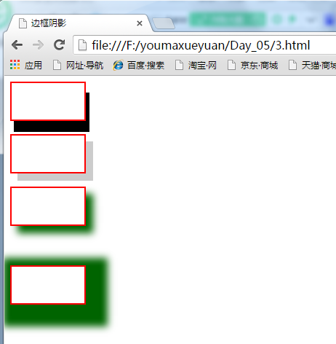
边框阴影（续1）
<style> div{ border:2px solid red;width:100px; height:50px; } #d1{box-shadow: 5px 15px;} #d2{box-shadow: 10px 10px #ccc;} #d3{box-shadow: 10px 10px 15px darkgreen;} #d4{box-shadow: 10px 10px 15px 20px darkgreen;}
</style>
</head>
<body> <div id="d1"></div><br /> <div id="d2"></div><br /> <div id="d3"></div><br /><br /><br /> <div id="d4"></div><br />
</body>

Slide 12
轮廓
轮廓（outline） 是绘制于元素周围的一条线，位于边框边缘的
外围，可起到突出元素的作用
简写方式：
- outline : color style width
outline-width : 轮廓的宽度
outline-height : 轮廓的高度
outline-style : 轮廓的样式
outline-color : 轮廓的颜色

Slide 13
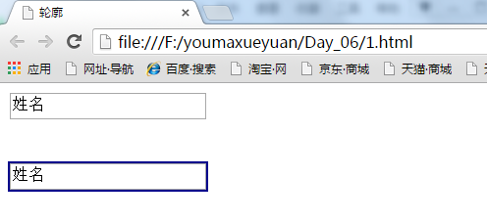
轮廓（续1）
<style> input{outline: 0} .input{ outline:darkblue solid 2px;}
</style>
</head>
<body> <input type="text" value="姓名" /><br /><br /><br /> <input class="input" type="text" value="姓名" />
</body>

Slide 14
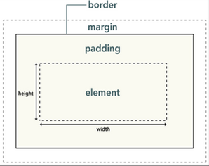
框模型
框模型（Box Model）定义了元素框处理元素内容，内边距，边
框，外边框的方式

Slide 15
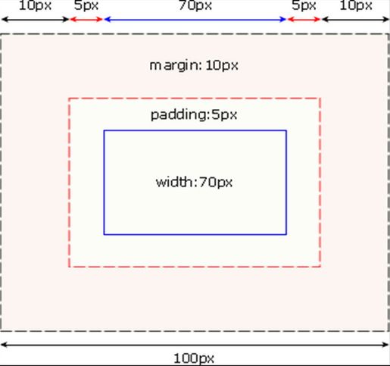
框模型（续1）
width 和 height 指内容区域的宽度和高度
增加内边距、边框和外边距不会影响内容区域的尺寸
但是会增加元素框的总尺寸
#box{
width:70px;
margin:10px;
padding:5px;
}
对象实际宽度 = 左侧外边框+
左侧边框 + 左侧内边框 + 宽度 ＋
右侧内边框+右侧边框 + 右侧外边框

Slide 16
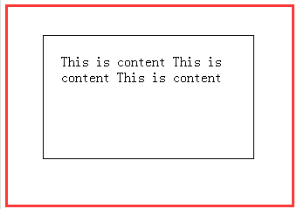
框模型（续２）
<style> div.box{ width:200px;
height:100px;
padding:20px;
margin:40px;
border:1px solid #000; } </style>

Slide 17
CSS
外边距

Slide 18
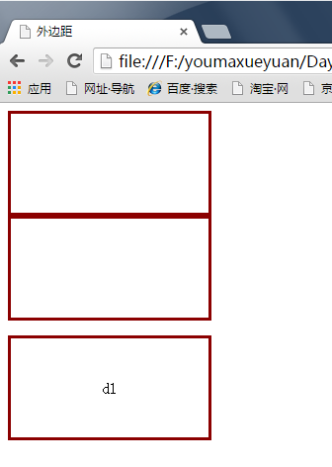
什么是外边距
围绕在元素边框周围的空白区域是外边距
- 会在元素外创建额外的空白
- 外边距是透明的
div { width: 200px; height: 100px; border: 3px solid darkred; } #d1{ margin-top:15px; }

Slide 19
外边距 margin
外边距：与下一个元素之间的空间量
-margin : value
单边设置
-margin-top/right/bottom/left : value ;
外边距的属性值可能为px（像素）百分比（%）或自动（auto）也可以是复值

Slide 20
外边距 margin（续2）
margin 可取值为 auto 由浏览器计算外边距
-实现水平方向居中显示的效果
单边设置
-margin-top/right/bottom/left : value ;
外边距的属性值可能为px（像素）百分比（%）或自动（auto）也可以是复值

Slide 21
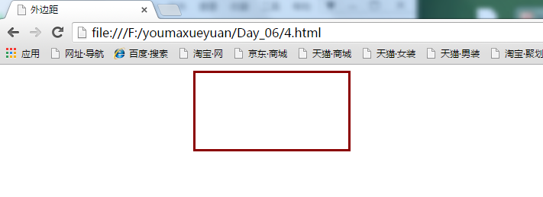
外边距 margin（续2）
margin 可取值为 auto 由浏览器计算外边距
-实现水平方向居中显示的效果
div { width: 200px; height: 100px; border: 3px solid darkred; margin:0 auto; }
设置水平方向居中

Slide 22
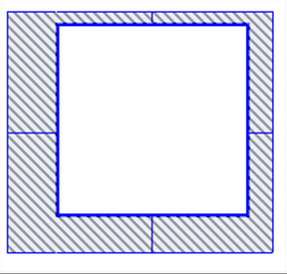
外边距的简捷写法
外边距的简捷写法有几种：
- margin : value (四个方向相同)
- margin : value(上下) value (左右)
- margin : value (上) value(左右) value （下）
- margin : value（上） value（右） value（下） value (左)
div { width: 200px; height: 100px; border: 3px solid darkred; margin:10px 20px 30px 40px; }

Slide 23
CSS
内边距

Slide 24
什么是内边距
内边距：内容与框线之间的距离
- padding : value ;
内边距属性值可以为像素，百分比，但不能为负数
单边设置：
- padding-top/right/bottom/left:value;

Slide 25
内边距的简捷写法
内边距的简捷写法有几种：
- padding : value (四个方向相同)
- padding : value(上下) value (左右)
- padding : value (上) value(左右) value （下）
- padding : value（上） value（右） value（下） value (左)

Slide 26
CSS
背景概述

Slide 27
背景属性的作用
背景样式可以控制HTML 元素的背景颜色，背景图像等
背景色
- 设置单一的颜色作为背景
背景图像
- 以图片作为背景
- 可以设置图像的位置。平铺。尺寸等

Slide 28
CSS
背景属性

Slide 29
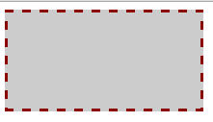
背景色background-color:
background-color : 属性用于为元素设置背景色
接受任何合法的颜色值
可取值为 transparent
为元素背景设置一种纯色
会填充元素的内容，内边距和边框区域
如果边框有透明色部分，会透过这些透明部分显示出背景色
div { width: 200px; height: 100px; border: 3px dashed darkred; background: #ccc; }

Slide 30
背景图片 background-image
默认值是 none 表示背景上没有放置任何图像
如果需要设置一个背景图像，需要用起始字母 url 附带
- 一个图像的 url 值
- 可以是相对 url 或者绝对url
body{
background-image : url(image/bg.gif);
}

Slide 31
背景图片 background-repeat
默认情况下，背景图像在水平和垂直方向上重复出现（平铺）创建一个称为“墙纸”的效果
可以使用background-repeat 属性控制背景图像的平铺效果
background-repeat 可取值为
- repeat 在垂直方向和水平方向重复，为默认值
- repeat-x 仅在水平方向重复
- repeat-y 仅在垂直方向重复
- no-repeat 仅显示一次

Slide 32
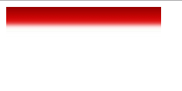
背景图片 background-repeat（续1）
div { width: 200px; height: 100px; background-image:url(bg.jpg) ; background-repeat: repeat-x; }
创建渐变色的背景效果

Slide 33
背景图片尺寸 background-size
规定背景图像的尺寸，可取值为
- value1 value2 宽度 高度
- value1% value2% 百分比
- cover 把背景图像扩展至足够大，以使背景图像完全覆盖背景区域，图片的某些部分也许无法显示
- contain 把背景图像扩展最大尺寸，以使其宽度和高度完全适应内容区域

Slide 34
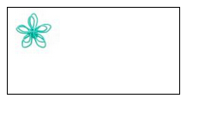
背景图片尺寸 background-size（续1）
div { width: 200px; height: 100px; border:1px solid black; background-image : url(flower.jpg) ; background-repeat: no-repeat; }

Slide 35
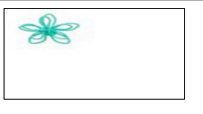
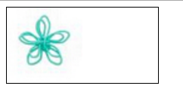
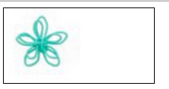

背景图片尺寸 background-size（续2）
background-size:100px 50px ; background-size:50% ;
background-size:cover ; background-size:contain ;

Slide 36
背景定位background-position:
background-position：属性改变图像在背景中的位置
该属性取值为：

Slide 37
背景定位background-position（续1)
值 | 说明
x% y% | 第一个值是水平位置，第二个值是垂直位置。左上角为（0% 0%）左下角为（100% 100%）
x y | 第一个值是水平位置，第二个值是垂直位置 表示绝对长度
left | 在页面或者包含元素的左边显示
center | 在页面或者包含元素的中间显示
right | 在页面或者包含元素的右间显示
top | 在页面或者包含元素的顶部显示
bottom | 在页面或者包含元素的底部显示

Slide 38
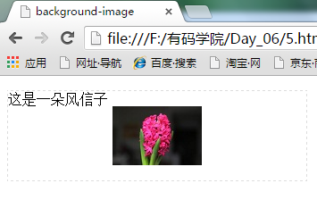
背景定位background-position（续2）
样式表中
p { background-image: url(“xiaohua.jpg”); background-position: center; background-repeat: no-repeat; height:100px; border:1px dashed #ddd; }
html文档中
<p> 这是一朵风信子 </p>

Slide 39
背景属性background
background 属性在一个声明中设置所有背景属性
语法结构是：
- background: color url(图像URL) repeat attachment position
注意：如果不设置其中的某个值，将使用默认值
body{
background：url (“ image/bg.jpg”) no-repeat fixed left top;
}

Slide 40
CSS
课后练习

Slide 41
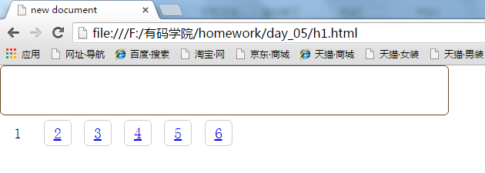
创建如下图所示的页面。

Slide 42
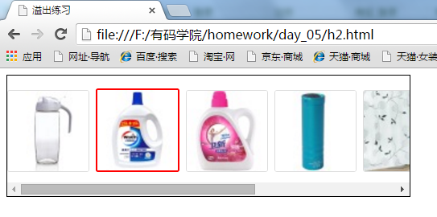
创建如下图所示的页面。

Slide 43
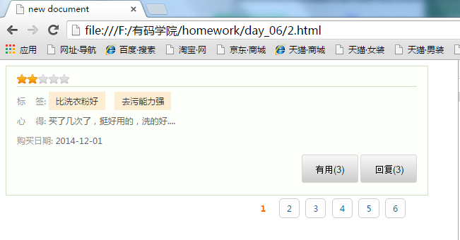
创建如下图所示的页面

Slide 44
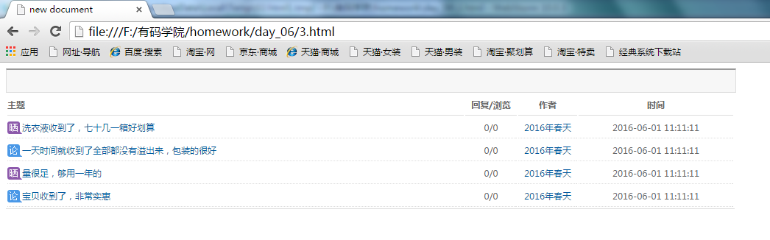
创建如下图所示的页面

Slide 45

谢谢观看
Thank you for watching

